Slide 1
5. Outros efeitos dos campos magnéticos nos seres vivos
“Orientação magnética em animais: das bactérias até as vacas”
IX Escola do CBPF
2012

Slide 2
Quem faz?
Brasil:
- Dr. Ulysses Lins, Dra. Carolina Neumann Keim, Dr. Marcos Farina
Centro de Ciências da Saúde (CCS) – Ilha do Fundão – UFRJ
- Dra. Darci Esquivel, Dra. Eliane Wajnberg, Dr. Henrique Lins de Barros, Dr. Daniel Acosta-Avalos
Centro Brasileiro de Pesquisas Físicas – CBPF – MCTI – RJ
- MC. Carlos Geraldo Barreto Gonçalves, Dra. Carmen Medeiros Limongi
Programa de Oceanografia, UFPE
- MC. Maria da Graça Cardoso Pereira
Universidade Federal da Grande Dourados (UFGD)

Slide 3
Quem faz?
EUA
Dr. Richard Frankel (aposentado) – Cal Poly State University, San Luis Obispo, CA
Dr. Dennis Bazilynski – School of Life Sciences, University of Nevada, Las Vegas
Dr. Joseph Kirschvink – Division of Geological and Planetary Sciences, California Institute of Technology
Dr. Robert B. Srygley – Agricultural Research Service – USDA
Dr. Kenneth Lohmann – Department of Biology, University of North Carolina
Dr. John B. Phillips – Biology Department, Virginia Tech, Blacksburg, Virginia

Slide 4
Quem faz?
Outro lugares
Dr. Michael M. Walker – School of Biological Sciences, University of Auckland, New Zealand
Drs. Wolfgang e Roswitha Wiltschko – Institute for Ecology, Evolution and Diversity, Goethe Universitat, Frankfurt, Germany
Dr. Nikolai Petersen – Department of Earth and Environmental Sciences, Munich University, Germany
Dr. Christopher Lefevre – Laboratoire de Chimie Bacterienne, CNRS, Marseille, France
Dr. Dirk Schuler – Department Biology I, Ludwig-Maximillians-Universitat Munchen, Planegg-Martinsried, Germany
Dr. Michael Winklhofer – Department of Earth and Environmental Sciences, Ludwig-Maximilians-Universitat Munchen, Munich, Germany

Slide 5
Um pouco de historia.....
O campo de forças gerado por um imã é o único exemplo macroscópico claro de uma força de ação a distância...
Platão faz uma analogia entre a inspiração criadora que transforma o homem em um artista e o campo produzido por um imã.
O magnetismo começa a assumir um papel à parte no estudo dos fenômenos naturais

Slide 6
Um pouco de historia.....
Aristóteles não menciona o magnetismo no seu tratado de física, porem faz menção dele no seu tratado sobre a Alma.
Ele faz uma analogia entre a ação da alma e o surgimento de um movimento quando o ferro está próximo de um imã..... Assim, o campo magnético é a Alma que produz o movimento do ferro.

Slide 7
Um pouco de historia.....
Lucrécio discute sobre a atração entre o ferro e a magnetita no seu tratado “Da Natureza”
Segundo ele... Os átomos do imã, por uma propriedade especial, expulsam pelo choque, o ar que está entre eles e o corpo a sofrer a atração; o encontro entre os corpos se da pelo empurrão do ar atrás do imã e do corpo.
Magnetismo com caráter sobrenatural....

Slide 8
Um pouco de historia.....
Achava-se que assim como a força do imã atua sobre o ferro, poderia atuar sobre o organismo humano.
Idéia muito aceita na Idade Média, fornecendo critério de verdade para julgamento, como o casso das mulheres adúlteras que irão flutuar, quando dormindo, sob a ação de um imã colocado embaixo do travesseiro.

Slide 9
Um pouco de historia.....
Hipocrates e Galeno indicam a magnetita para tratar humores e feridas, além de ser indicada para o tratamento da depressão
A questão de algumas curas é explicada pelas propriedades químicas da magnetita, que não sofre corrosão, e não por suas características magnéticas intrínsecas.

Slide 10
Um pouco de historia.....
Franz Anton Mesmer no século XVI iniciou uma serie de tentativas de curas medicinais utilizando imãs
Ele obteve curas consideradas surpreendentes para a época, o que chamou a atenção da classe médica.
Armand Chastenet (Marques de Puysegur) descobre o estado hipnótico com as técnicas de Mesmer, técnica que seria chamada de mesmerismo.

Slide 11
Um pouco de historia.....
Mesmer tentava explicar o efeito dos imãs através de um “magnetismo animal”.
O trabalho de Mesmer talvez tenha sido a última tentativa de procurar utilizar os efeitos magnéticos de forma sistemática no tratamento de doenças.
O desenvolvimento racionalista das ciências do século XIX faz com que o magnetismo seja colocada de lado pela biologia.

Slide 12
Cultura popular.....
“Diamagnetism is essentially a magnetic-neutral zone existing between a north and south magnetic field, which can be exploited for purposes of levitation.”
Existe muito desconhecimento sobre o que é o magnetismo e como funciona....

Slide 13
Estimulação Magnética Transcraniana (TMS)
A TMS implica na colocação de uma bobina eletromagnética em contato com o crânio. Descargas de corrente de alta intensidade oriundas dos capacitores atravessam as espirais metálicas produzindo um campo magnético variável com duração de 100 a 200 microssegundos.

Slide 14
Estimulação Magnética Transcraniana (TMS)
A estimulação magnética transcraniana pode prover informações ímpares sobre a topografia e organização temporal do processo cognitivo humano e permite correlacionar os efeitos comportamentais objetivos dos estímulos com a percepção subjetiva dos indivíduos.

Slide 15
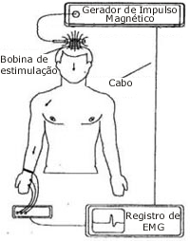
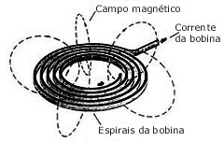
Estimulação Magnética Transcraniana (TMS)

Slide 16
Estimulação Magnética Transcraniana (TMS)
Dependendo da freqüência de estimulação, intensidade e duração — denominados parâmetros da TMS, os pulsos repetitivos da TMS (rTMS) podem bloquear / inibir transitoriamente a função ou região do córtex cerebral ou podem aumentar a excitabilidade de estruturas corticais atingidas.

Slide 17
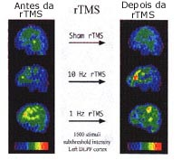
Estimulação Magnética Transcraniana (TMS)

Slide 18




Estimulação Magnética Transcraniana (TMS)

Slide 19
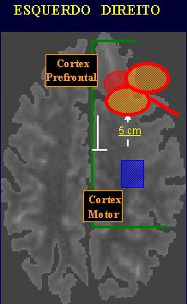
Estimulação Magnética Transcraniana (TMS)

Slide 20
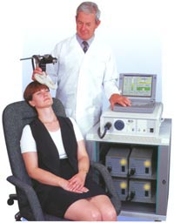
Estimulação Magnética Transcraniana (TMS)

Slide 21
Estimulação Magnética Transcraniana (TMS)
Aplicações em tratamentos para:
Depressão
Melhora do humor
Manias
Alucinações na audição
Desordem do stresse pos-traumático
Enxaquecas
Algumas doenças mentais resistentes a drogas

Slide 22
Material magnético em vermes

Slide 23

Extrapolações...

Slide 24
Extrapolações...

Slide 25
Correlação com suicídios...

Slide 26
Outros efeitos
Campos magnéticos oscilantes e estáticos têm sido analisados com respeito aos seus efeitos em seres vivos.
Muitos estudos são controversos e outros não foram reproduzidos.

Slide 27
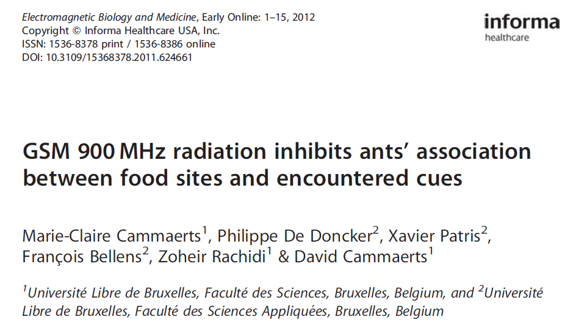
Ondas EM 900MHz e formigas

Slide 28
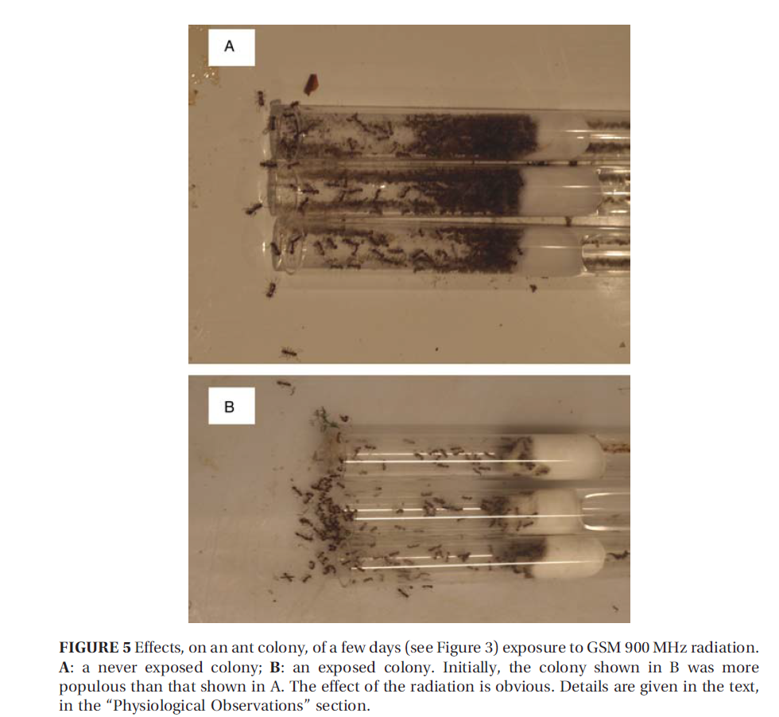
Ondas EM 900MHz e formigas

Slide 29
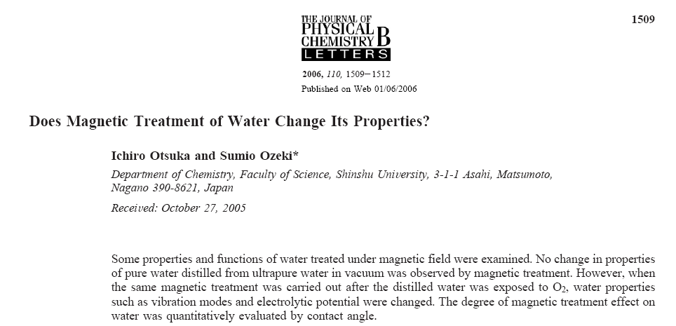
Água e magnetismo....

Slide 30
Água e magnetismo....

Slide 31
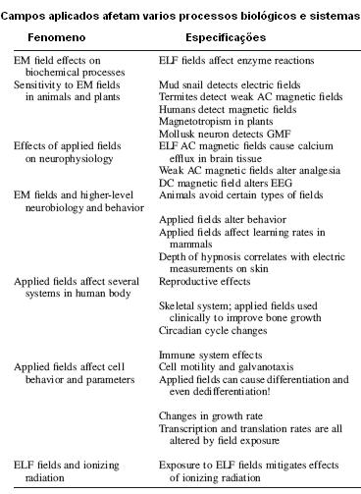
Outros efeitos

Slide 32
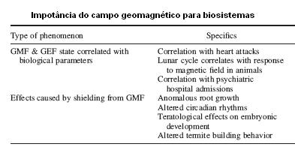
Outros efeitos

Slide 33
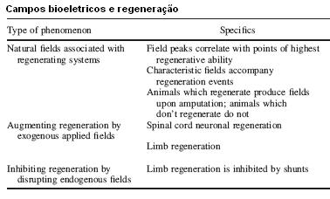
Outros efeitos

Slide 34
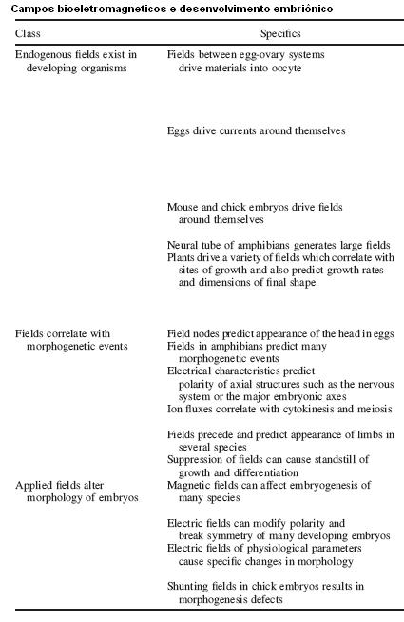
Outros efeitos

Slide 35
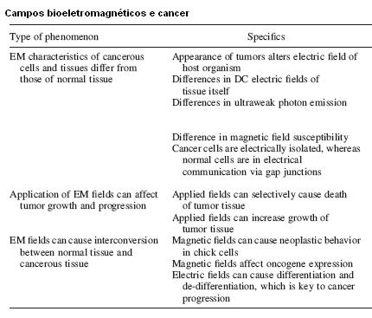
Outros efeitos

Slide 36
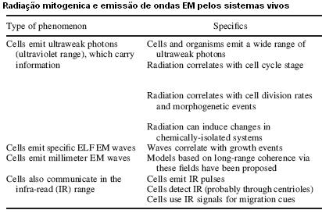
Outros efeitos

Slide 37
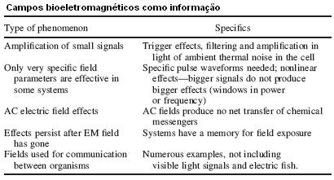
Outros efeitos

Slide 38
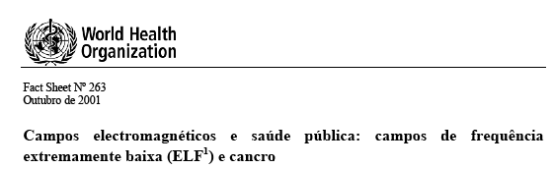
O que é aceito pela OMS

